Slide 1
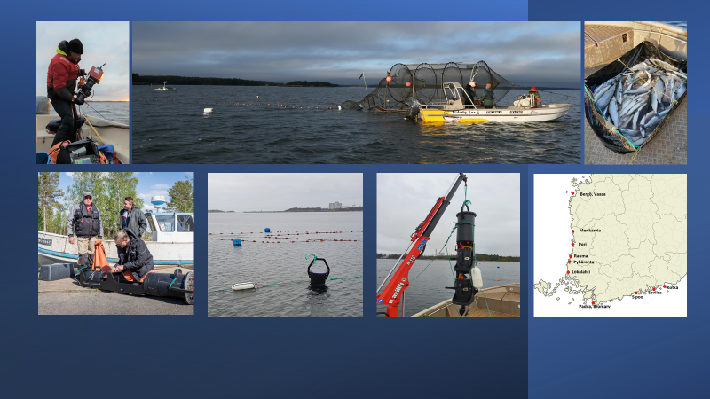
Hyljekarkotinten testaus laajan rannikkokalastajaryhmän yhteistyönä
31.3.2021 Ajankohtaista kalatalouden innovaatio-ohjelmissa, Webinaarisarja
Tutkimuksen ja kalastuksen välinen kumppanuus
Esa Lehtonen ja Roope Lehmonen, Luke
Heikki Peltonen, Syke

Slide 2
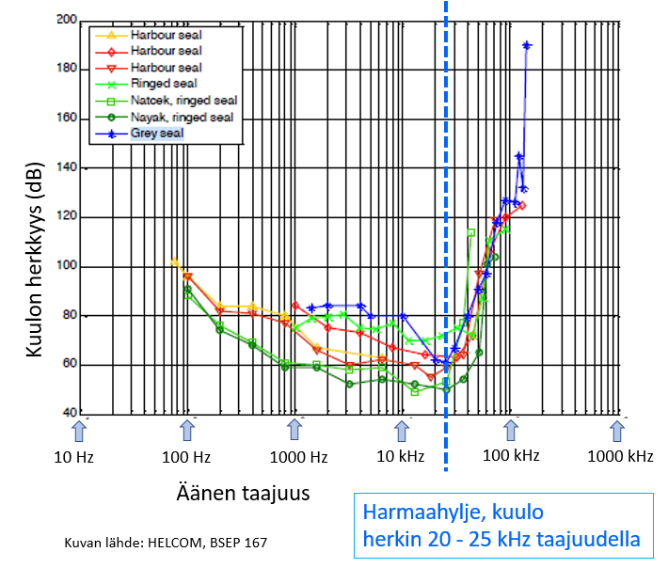
Harmaahylkeen kuulo herkin 20-25 kHz taajuudella
Harmaahylkeiden on todettu kuulevaan hyvin 1000-20000 Hz taajuuksia (jopa > 20000 Hz).
Lähes kaikki kalalajit kuulevat hyvin matalia ääniä, mutta korkeita ääniä useimmat lajit kuulevat heikosti.
Äänen taajuuden yksikkö hertsi (Hz) eli värähdystä sekunnissa, suurilla lukuarvoilla kilohertsi (kHz). Ihmisen kuuloalue on tyypillisesti 16 Hz-20000 Hz.

Slide 3
Hyljekarkottimen äänisignaalin hydrofonilogger mittaus, Syke yhteistyö
6 mittauspistettä, max 1000 m etäisyys karkottimesta (7.12.2020)
Voimakas vaimeneminen on tyypillinen matalassa vedessä
Äänen etenemiseen vaikuttaa mm. lämpötila, suolaisuus, syvyys, pohjan materiaali ja pohjanmuodot.
Toistaiseksi ei voida tarkalleen sanoa miten voimakas ääni on riittävä hylkeiden karkottamiseksi
1000 m
Karkotin
Merimaskunsalmi

Slide 4
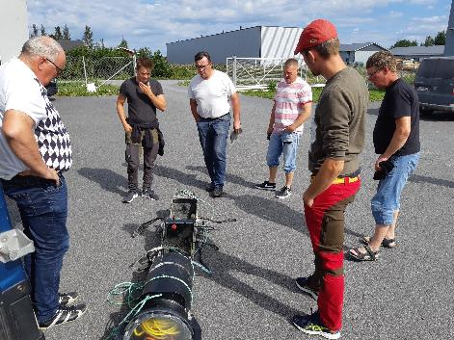



Liikuteltavan hyljekarkotinlaitteen suunnittelu valmistajien ja kalastajien yhteistyönä 2020
Osa kalatalouden innovaatio-ohjelman Tutkimuksen ja kalastajien välinen kumppanuus-hanketta (Luke ja SAKL yhteistyö).
Kalastaja hankkii karkottimen 80 % investointituella joka sisältää yhteistyövelvoitteen Luken kanssa.
http://sakl.fi/mobiilikarkottimen-kehitystyo-jatkuu/
http://sakl.fi/hyljekarkotin-kehittyy/
© Luke, Esa Lehtonen

Slide 5
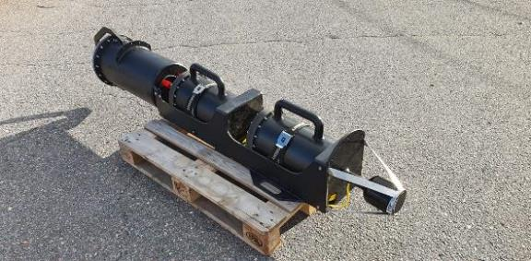
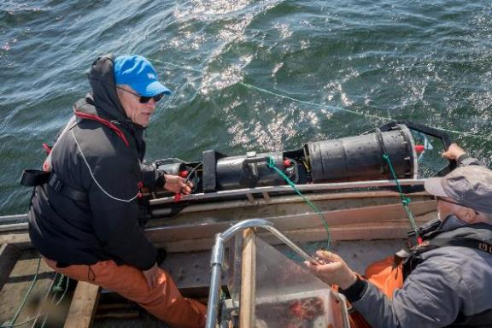
Liikuteltava hyljekarkotin, 2020 tuotantoversio
GPS paikantimella varmennetaan karkottimen löytyminen mikäli kiinnitysköydet katkeaisivat. Akuston jännitettä voidaan seurata reaaliaikaisesti (Mapon).
Otaq karkottimen 2-10 kHz vaihtuvista taajuuksista muodostuva ”pulssiseinä” koostuu noin kymmenestä eri taajuudesta jotka lähetetään sykleinä veden alla, välissä taukoja -> estetään tottuminen.
Yksittäinen pyydys suojattavissa
Akut 2 kpl
Va-lähetin
Ohjausyksikkö
&
kelluke

Slide 6
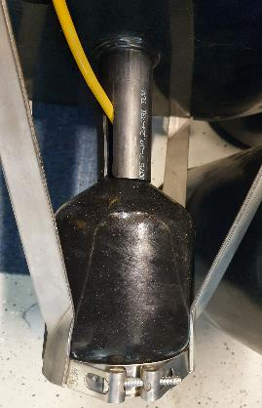
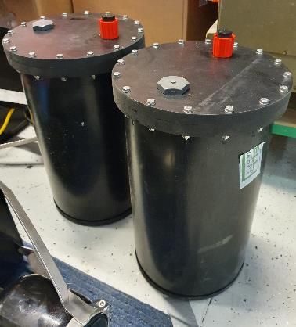
Karkottimen tehokas vaikutusetäisyys noin 45 m, valmistaja Otaq Marine Technology
Vaihdettava akusto, karkotinta ei tarvitse tuoda pyydykseltä maihin ladattavaksi.
Toiminta-aika on 4-5 vrk. Lähetysteho ja karkottava vaikutus heikkenee mikäli akuston jännite pääsee laskemaan liiaksi !!
Otaq portable karkotin on asennettu muoviputkirungon sisään ja laitekokonaisuus on tuotteistettu. Valmistuksesta, myynnistä sekä huollosta vastaa Arwell-Tekniikka Oy myynti@arwell.fi .
Lähetinyksikkö
Akut 24 V

Slide 7
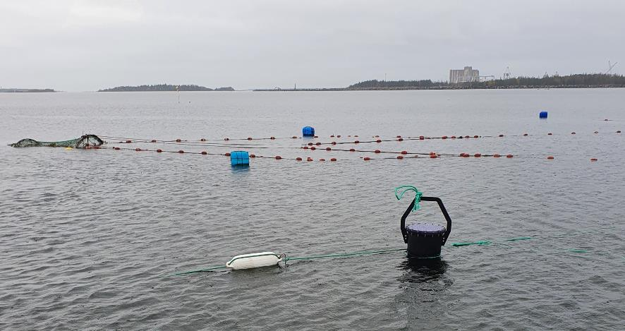
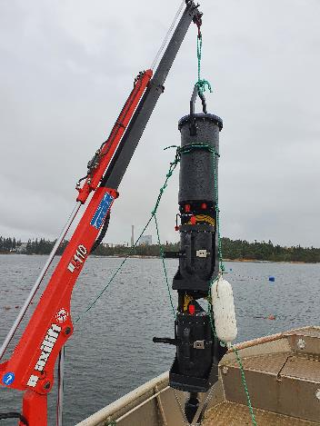
Liikuteltavan karkottimen pilottitestit PU-rysissä
Rysänperä
Karkotin
© Jarno Aaltonen
Karkotin ankkuroituna rysän ulkopuolelle, adapterin vierelle
Alustavat kokemukset laitteen vaikutuksista ovat lupaavia, ei hylkeiden vaurioittamia saaliskaloja rysänperässä.

Slide 8
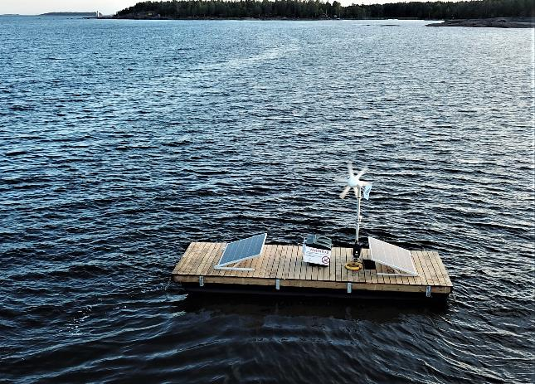
Ponttonilautalle asennettu Otaq hyljekarkotin Suomenlahden rysäparivertailuissa (8 lauttaa)
Ankkuroitu rysän äärelle (eri menetelmiä)
Aurinkopaneelit ja tuuligeneraattori tuottavat virran hyljekarkottimelle
Huoltotarve vähäinen
© Luke, Esa Lehtonen

Slide 9
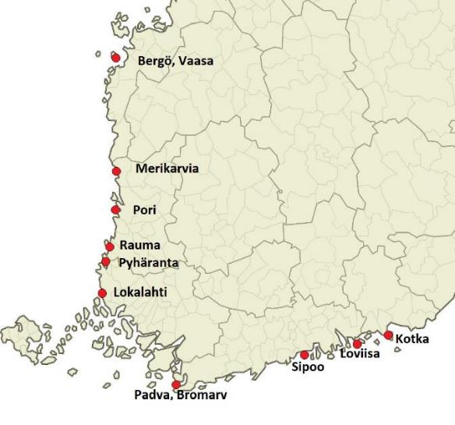
Hyljekarkotinten rysäparivertailun yhteistyökalastajat 2020-2021
Heikki Salokangas, Pori
Kari Malen, Pori (2021-)
Jarno Aaltonen, Rauma
Mikael Lindholm, Loviisa
Erik Johansson, Pyhäranta
Mika Rantanen, Lokalahti
Toni Rantamaa, Merikarvia (2021-)
Seppo Laine, Merikarvia (2021-)
Juha Välisalo, Merikarvia (2021-)
Kim Sunden, Bergö Vaasa
Kennet Törnroos, Padva Bromarv
Tanja Åkerfelt, Sipoo
Antero Halonen, Kotka
Seppo ja Jaana Salo, Kotka
Juha Metsäranta ja Mikko Salonen, Kotka

Slide 10
Yhteistyökalastajien havaintoja hyljekarkotinten vaikutuksista
Karkottimen käyttöönoton myötä rysille palasi kalojen ”rauhallisuus” ts. ei enää rysähapaisiin silmäytyneitä eikä vaurioituneita kaloja.
Hylkeet karttoivat karkotinta ja siikojen havaittiin ajoittain hakeutuvan laitteen läheisyyteen. Karkottimen lähialue tarjoaa suojapaikan, jonne hylkeet eivät seuraa kaloja.
Hylkeiden tottumista mobiilikarkottimeen ei ole todettu toistaiseksi.
Rysille ”pinttyneiden ns. asuntohylkeiden” vierailut vähenivät tai ne poistuivat karkottimen käyttöönoton myötä.

Slide 11
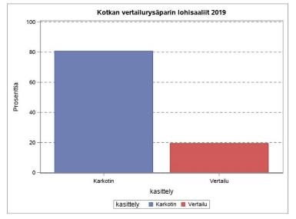
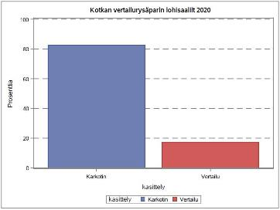
Hyljekarkottimen rysäparivertailu Kotka Kirkonmaa
2019-2020
Koejärjestelyt ja rysäpaikat identtiset vuosina 2019 ja 2020
Molempina vuosina karkotinrysällä saatiin nelinkertainen lohisaalis vertailurysään nähden !!
Yksittäisiä hylkeiden aiheuttamia saalisvahinkoja, mutta karkotinrysässä pääosa lohisaaliista vahingoittumattomia
Vertailuparin rysien välinen etäisyys 2,4 km

Slide 12
Hyljekarkottimen rysäparivertailu Loviisa
Koeasetelmaa päivitettiin vuonna 2020. Rysäparin kummankin pyydyksen äärelle ankkuroitiin erilliset karkottimet ja laitteet kytkettiin vuorotellen toimintaan viikoksi (rysäpaikkavaikutus).
Hylkeiden vaurioittamien saaliskalojen määrä vähäinen (yksittäisiä).
Tulosten analysointi on kesken. Hanke jatkuu 2021.

Slide 13
Hyljekarkottimen rysäparivertailu Padva, Bromarv

Slide 14
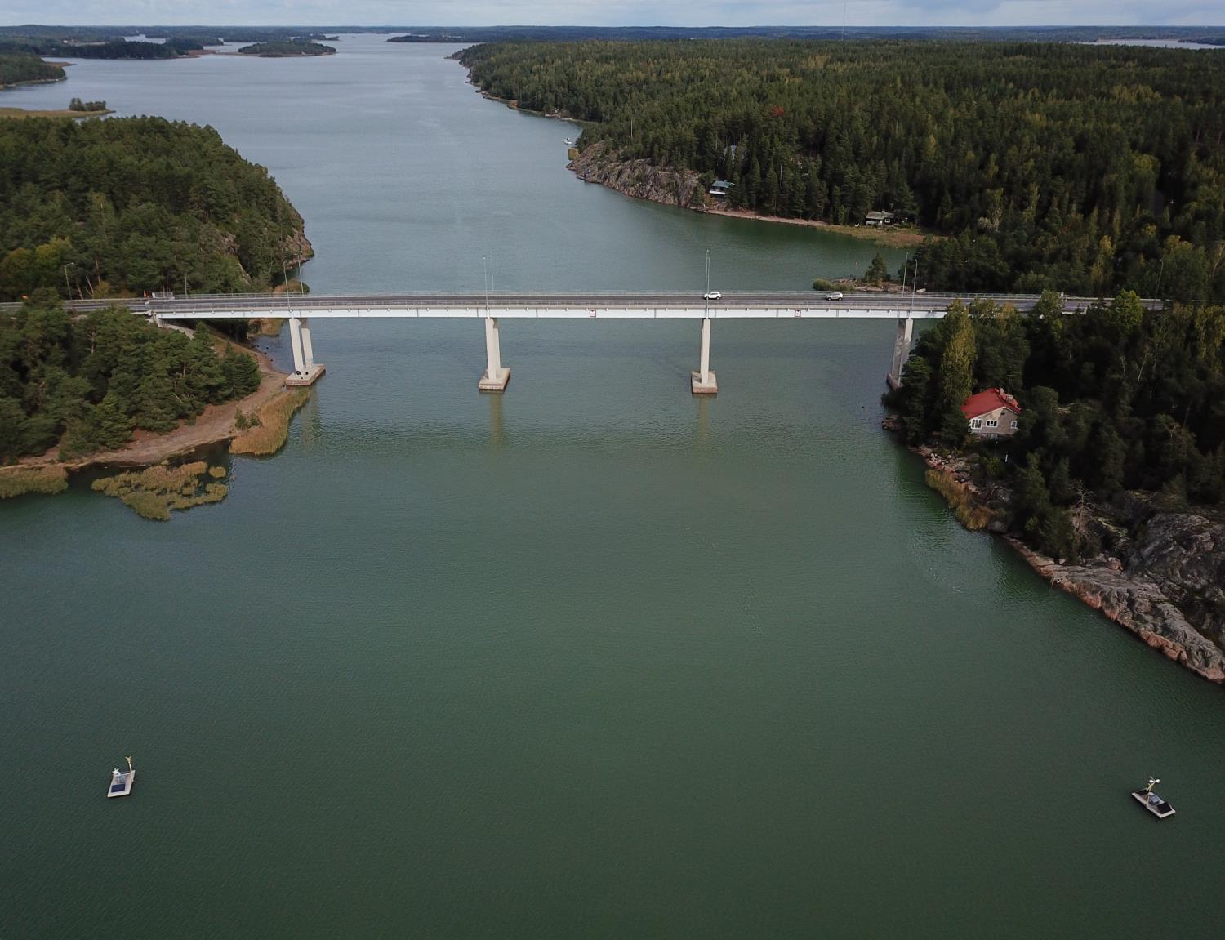
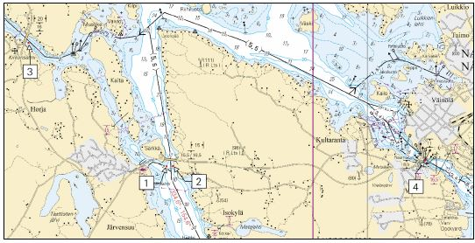
HYLJEKARKOTINTEN TESTAUS NAANTALINAUKON VERKKOKALASTUKSEN SUOJAAMISEKSI 2018-2021
Neljä hyljekarkotinta Naantalin aukolle johtavien salmien (50-150 m) suualueilla
Hyljevapaa pyyntialue tavoitteena, hanke jatkuu
Karkotin
Hylkeiden aiheuttamia saalisvahinkoja aiempaa vähemmän
Karkotin
© Luke, Esa Lehtonen

Slide 15
Johtopäätökset
Karkotinta käytettäessä rannikon eri alueiden koerysillä saatiin noin 20-30 % enemmän lohi- ja siikasaalista vertailurysiin (joissa ei karkotinta) nähden.
Rysäpaikalla on suuri vaikutus saaliiseen ja karkottimella saataviin tuloksiin. Sattuman merkitys on myös keskeinen (kalaparvien koko ja niiden liikkeet pyydysten läheisyydessä ovat vaihtelevia).
Rysäparivertailussa karkottimen siirrolla viikoittain rysältä toiselle on mahdollista selvittää rysäpaikan vaikutusta. Testauksessa tarvitaan usean vuoden toistoja rannikon eri alueilla.
Karkotinten korkeataajuisen äänen ei ole todettu vaikuttavan kalojen käyttäytymiseen eikä hylkeiden tottumista karkottimiin ole havaittu tähänastisissa tutkimuksissa.

Slide 16
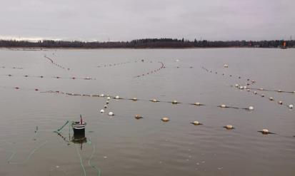
Jatkotoimet 2021
Hyljekarkotinten vaikutusten tutkimus jatkuu rysäparivertailuina vuonna 2021 laajan yhteistyökalastajaryhmän kanssa.
Edelleen selvitettäviä asioita ovat mm. karkottimen optimaalisin sijoituspaikka pyydyksessä ja onko karkottimen käytöllä mahdollista saada sama kokonaissaalis aiempaa pienemmällä pyydysmäärällä.
Karkotinlaitteiston teknisiä ratkaisuja kehitetään edelleen.
© Heikki Salokangas

Slide 17
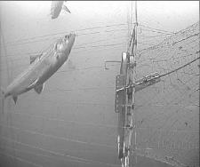
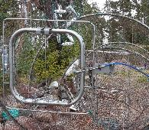
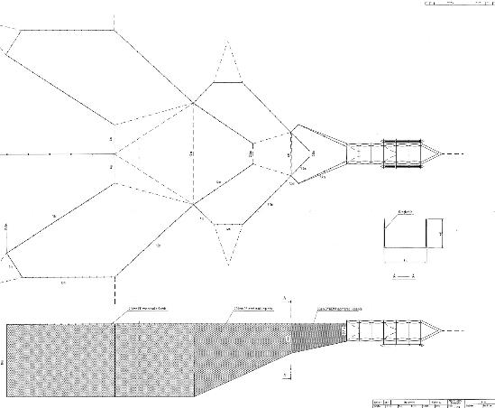
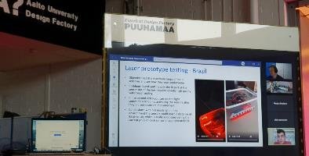
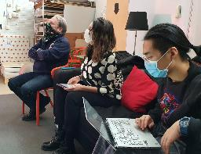
Aalto Yliopiston Design Factory & Luke yhteistyö 2020-2021_Kalalaskurin tuotekehitys etenee
Tavoitteita
Reaaliaikaisen kalamäärälaskurin kehittäminen
eri kalanpyydystyyppeihin (mobiilisovellus)
Etäällä sijaitsevien pyydysten koentakertojen
vähentäminen
Työajan ja polttoaineen säästö
Pyydykseen ja mahdollisesti sieltä ulos uivien
kalojen rekisteröinti
Tutkimuksen apuväline
Rysänperä

Slide 18
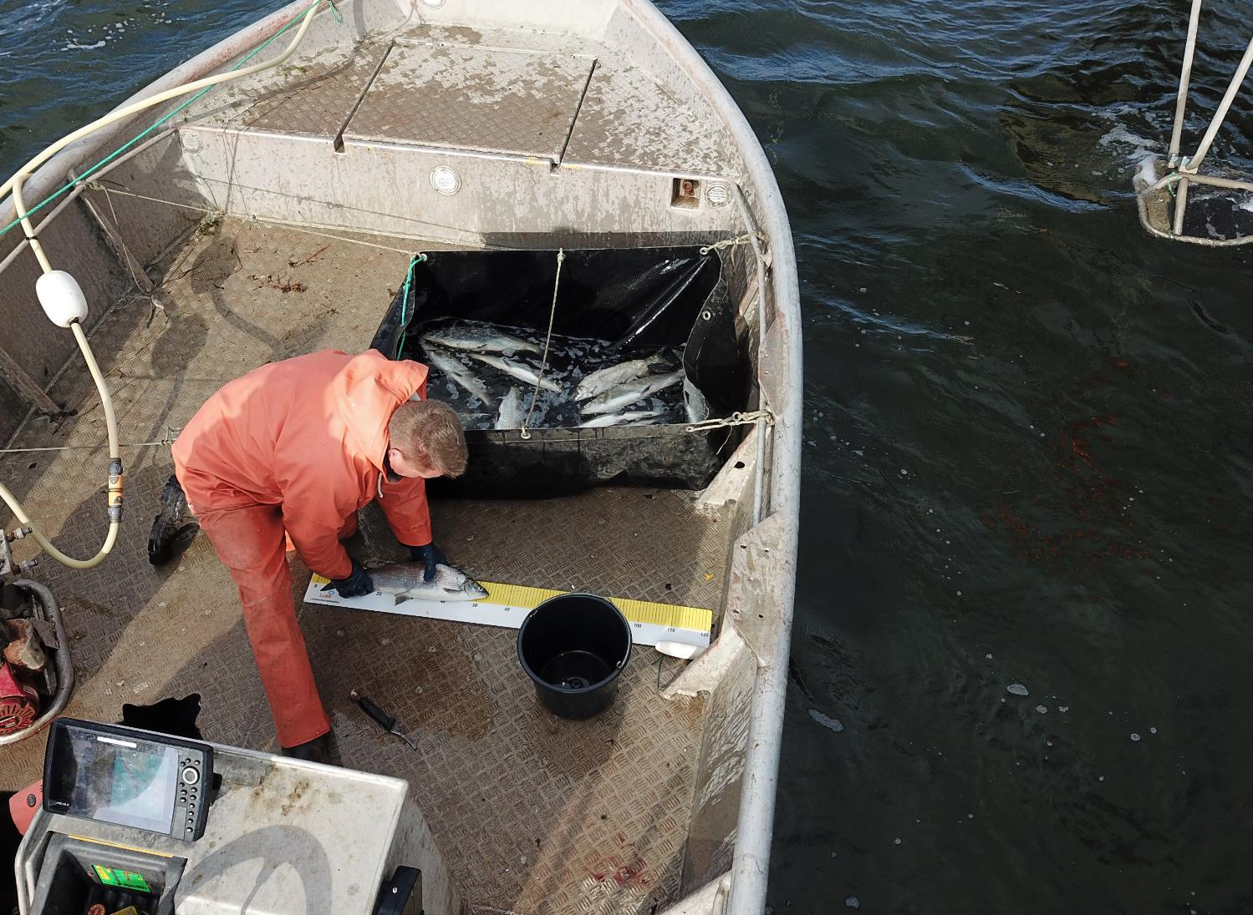
KIITOS

